Slide 1
Быстрый старт iOS приложения на примере Почты Mail.Ru
Николай Морев
Mail.Ru

Slide 2
О нашем приложении
Почта Mail.Ru
(с 2012 года)
myMail
и

Slide 3
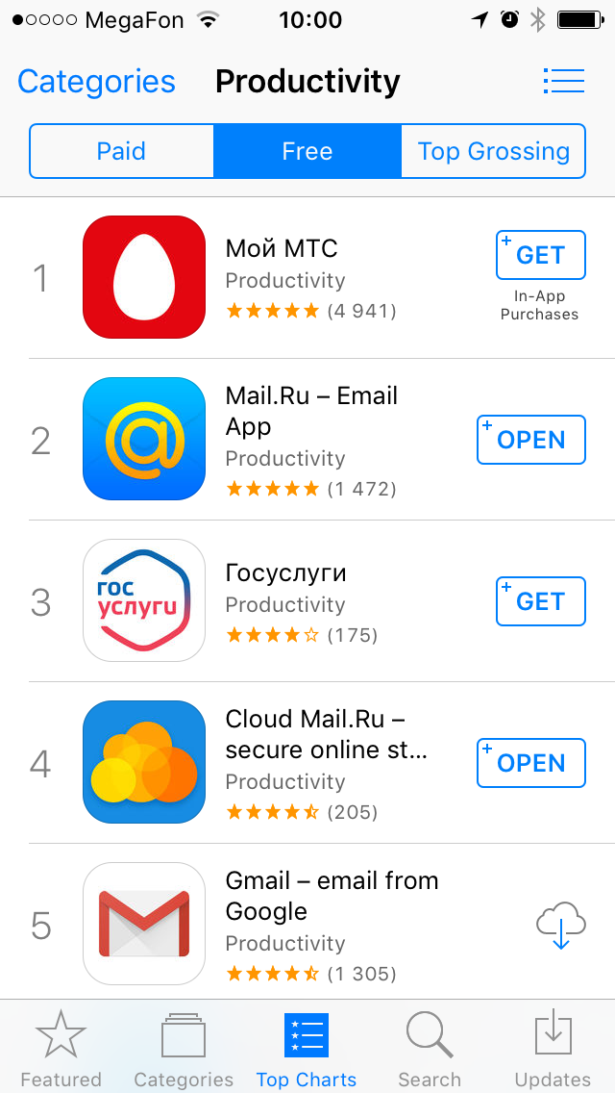
Почта Mail.Ru для iOS

Slide 4
Проблема медленного запуска

Slide 5
Старт быстрее N секунд

Slide 6
Актуальность проблемы
😠
Частое использование в течение дня →
«Так исторически сложилось»
Отсутствие постоянного контроля

Slide 8
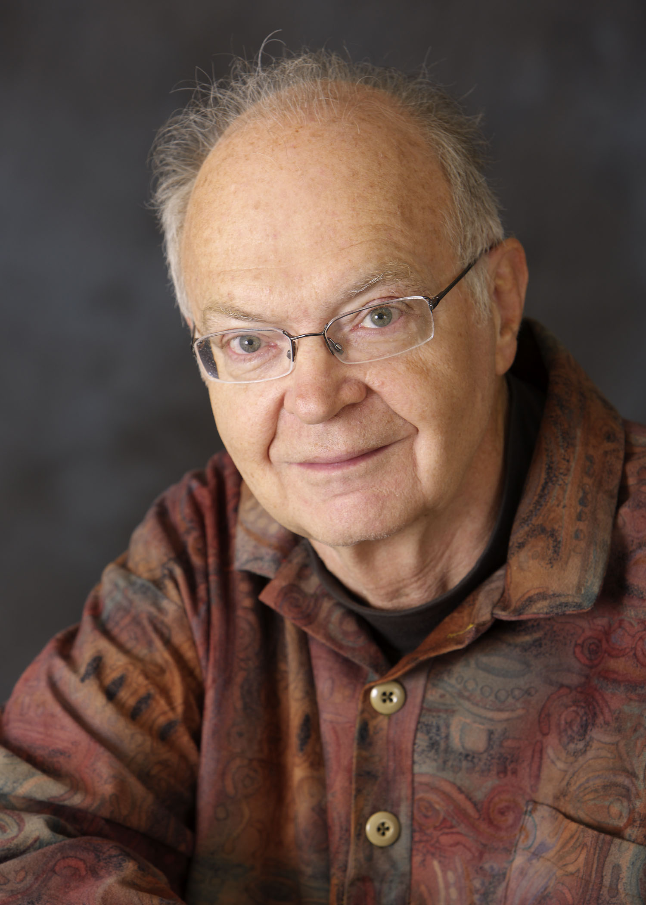
Прежде чем начать
Что оптимизировать?
Какой эффект для пользователей?
Как его измерить?
Возможна ли оптимизация в принципе?

Slide 9
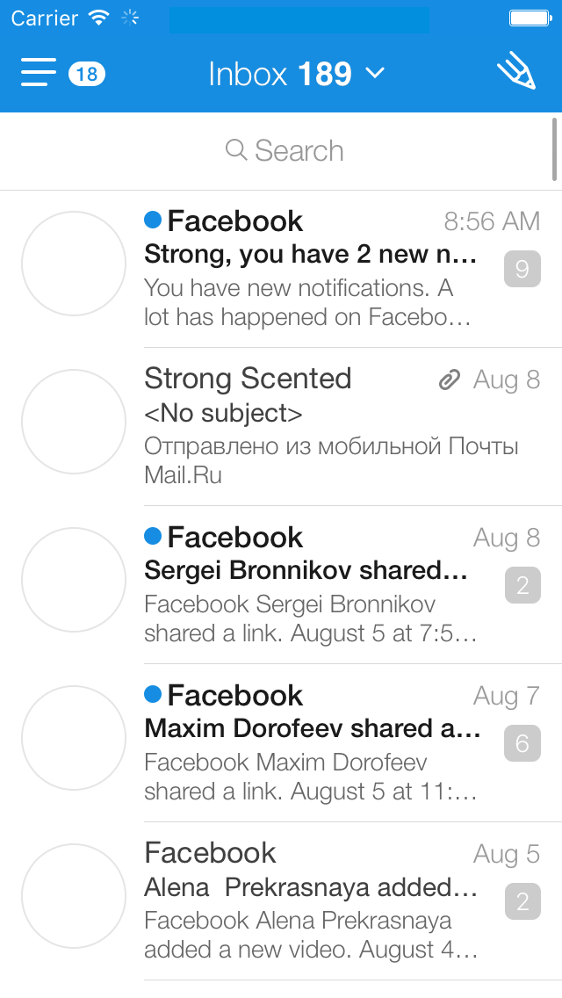
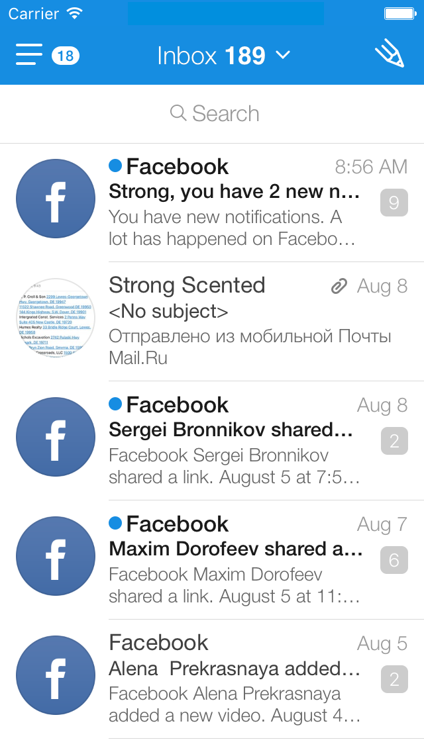
Что? Сценарий запуска

Slide 10
Эффект
Нет ощущения тормозов на старте
Фактическое время запуска – меньше
Субъективное восприятие

Slide 11
Как измерить?
Time Profiler
Логи, встроенные в приложение

Slide 12
Предел оптимизации
Прототип: необходимый минимум функциональности
Загрузка и показ минимального UI

Slide 13
Приступаем к оптимизации

Slide 14
Первый этап запуска

Slide 15
Первый этап запуска
CPU
Initializing
Life Cycle

Slide 16
WWDC: Optimizing App Startup Time developer.apple.com/videos/play/wwdc2016/406

Slide 18
WWDC: Optimizing App Startup Time developer.apple.com/videos/play/wwdc2016/406
Do less stuff
Минимум динамических фреймворков
Писать большие классы и методы (нет, спасибо)
Swift

Slide 19
Второй этап
Поиск возможностей оптимизации

Slide 20
Time Profiler: проблемы
Нет явных узких мест
Uniformly Slow Code

Slide 21
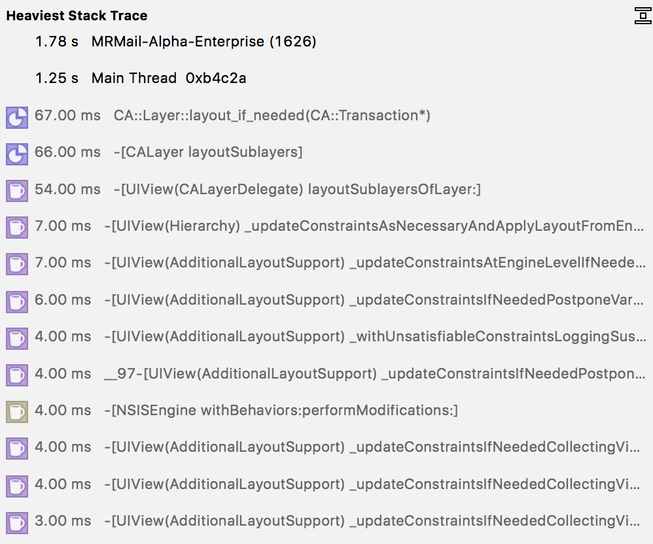
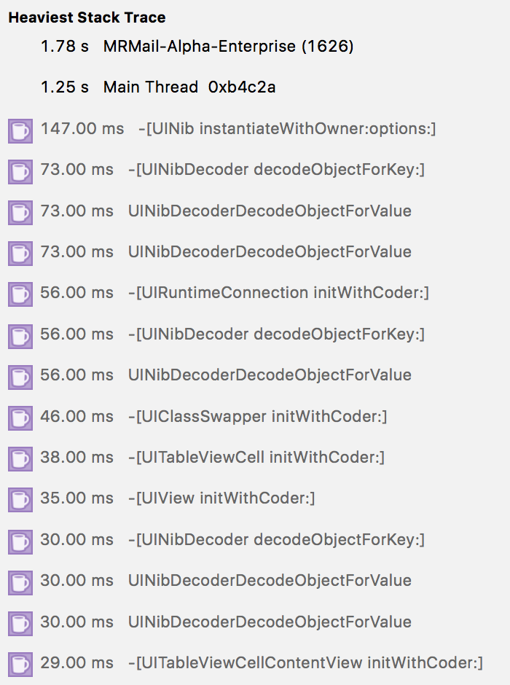
Time Profiler Не вся интересная информация доступна

Slide 22
Time Profiler Провалы на графике CPU
Неоптимальная последовательность запуска
Ввод-вывод

Slide 23
Time Profiler Разброс измерений

Slide 24
На что еще обратить внимание
Просто и понятно ≠ полезно
Не забываем о фоновых тредах
Самое прожорливое в UI: лейблы и чтение картинок
Делайте все лениво

Slide 25
XIB vs code
Cocoa with Love: Load from NIB or construct views in code: which is faster? http://bit.ly/2fnk0xF

Slide 26
Ввод-вывод
Обратить внимание на сторонние библиотеки
UIImage imageNamed
Инструмент I/O Activity
Брейкпоинт на __open
Call Samples в профайлере

Slide 27
Когда профайлера недостаточно

Slide 28
Профайлинг логами
Оптимизировали на 50 мс, а разброс в профайлере – 400 мс
Надо больше запусков
Автоматизация!

Slide 29
Логи
load 0 0
main 44 44
did finish launching 295 250
did init BIOD 489 194
will load accounts 1145 655
ELVC view did appear 1663 518
did load accounts 1933 269
did load cached folders 2075 142
items from cache 5547 3471
ELVC did show initial items 7146 1599
did update slide stack 7326 179
stop 7326 0

Slide 30
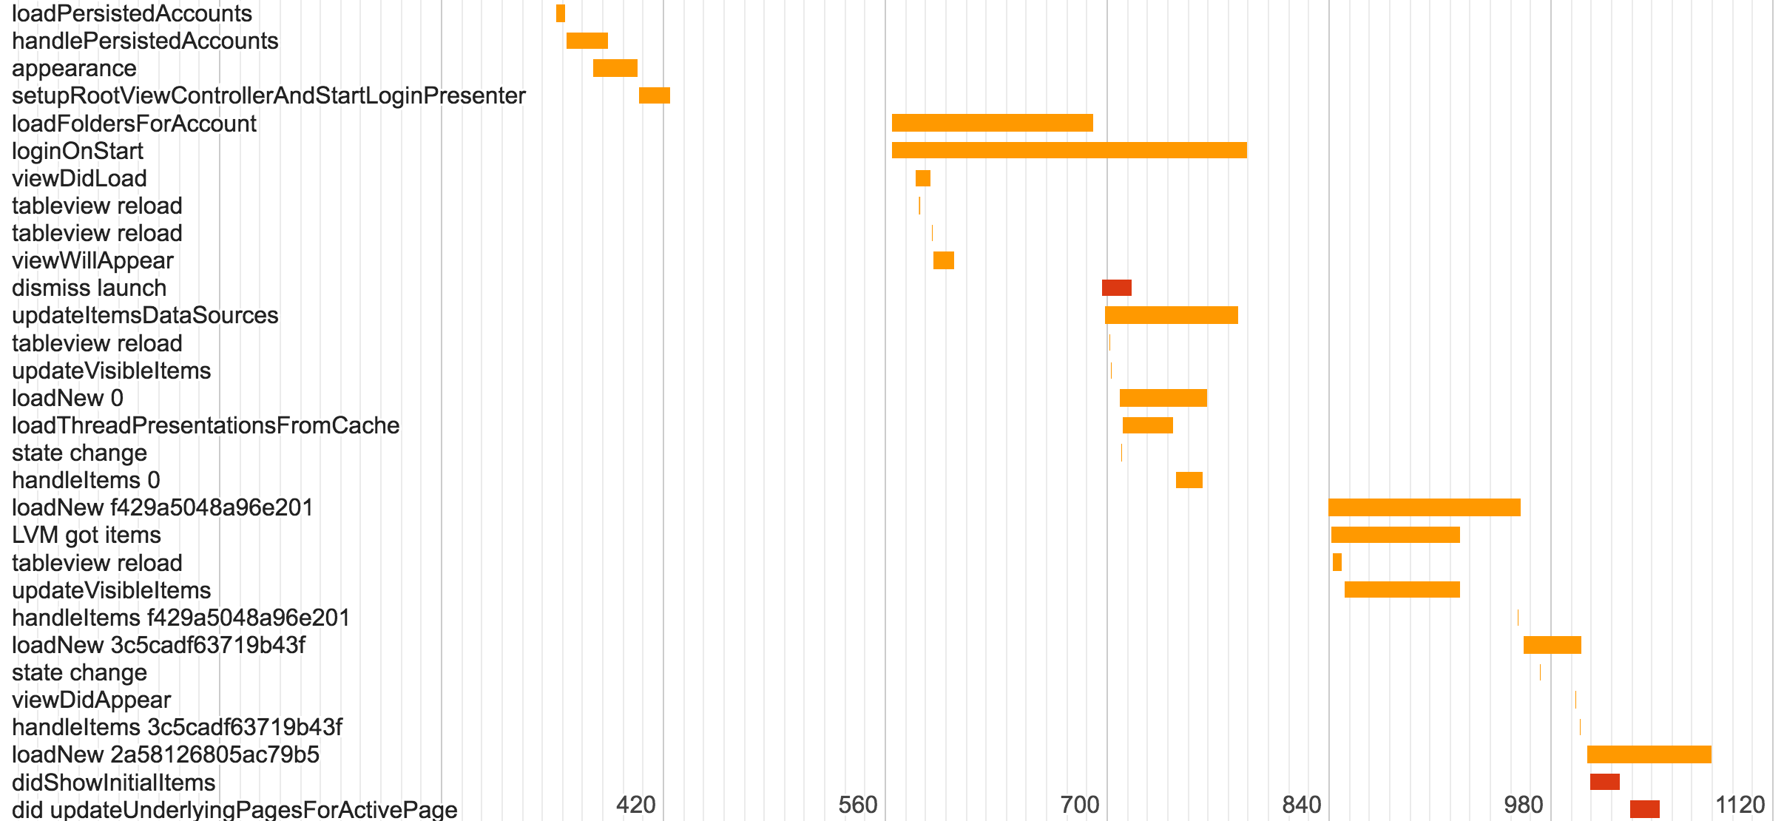
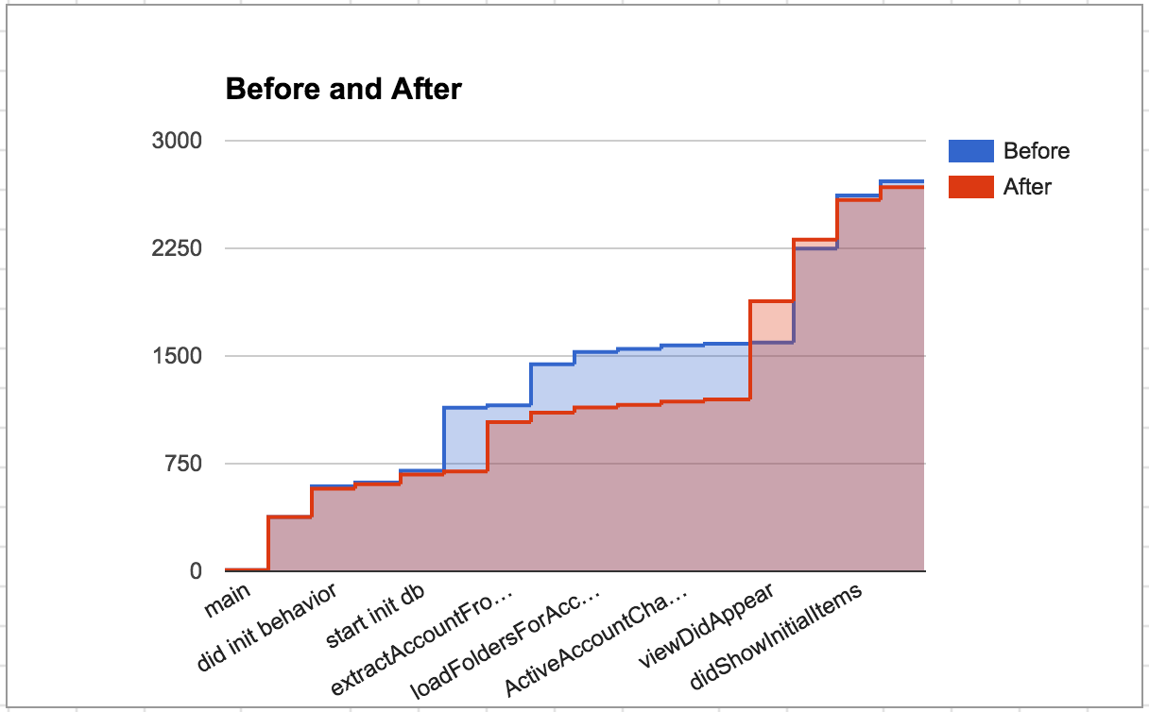

Slide 31
Автоматизация

Slide 32
Автоматизация: как реализовано
На каждый коммит – задача на Jenkins
Выделенное устройство
270 запусков
Статистика: min/max, медиана, квартили

Slide 33
Автоматизация: инструменты
Подключение по USB
phonegap/ios-deploy
libimobiledevice/idevicedebug
libimobiledevice/ifuse
Jailbreak
ssh
ipainstaller
open

Slide 34
Подводные камни
Скачок на графике и его причина не всегда совпадают
Исправить проблему сложнее, чем её заметить
Сделать правку иногда не в наших силах

Slide 35
Резюме
Плохо, когда пользователи замечают проблему первыми
Все аспекты оптимизации необходимо формализовать
Time Profiler – мощный инструмент, но надо идти глубже
Контроль за скоростью должен стать частью CI

Slide 36
Результаты для Почты Mail.Ru

Slide 37
Результаты для Почты Mail.Ru Статистика по времени запуска

Slide 38
Результаты для Почты Mail.Ru Ретеншн

Slide 39
Результаты для Почты Mail.Ru Удовлетворенность пользователей

Slide 40
Подробности
Хабрахабр Рекордное время: как мы увеличили скорость запуска приложения Почты Mail.Ru на iOS bit.ly/2fgCzi5
Medium A record-breaking story of boosting the launch time of Mail.Ru’s email app for iOS bit.ly/2f9OnGu

Slide 41
Спасибо за внимание
Николай Морев
Twitter @kolyuchiy
github.com/kolyuchiy

